Slide 1
Клімат України
Учениця класу
Беспала Олександра

Slide 2
Наша країна знаходиться всього у одному поясі:
Помірний пояс
Область помірно континентального клімату

Slide 3
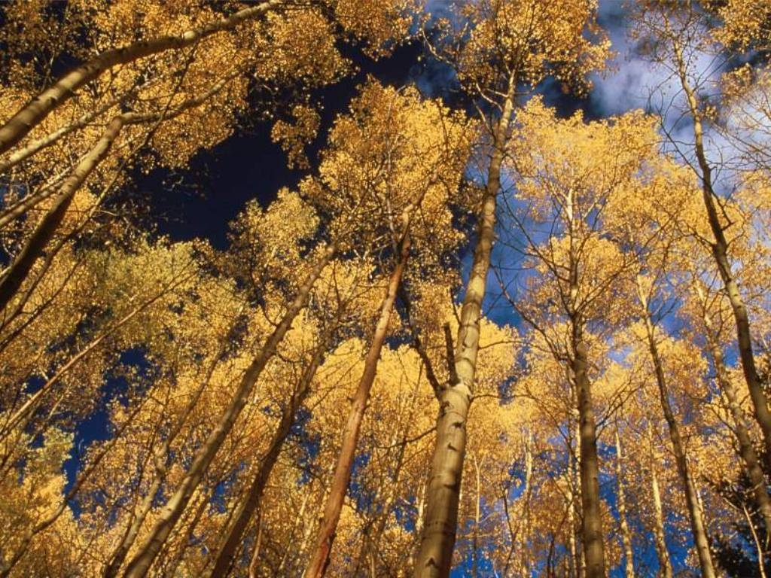
Показники температури та опадів у різних частинах України різний:
Область | Січень | Липень | Річна | Опади
Північ (Київ) | -6.1 | 19.0 | 6.7 | 600
Південь (Сімферополь) | -0.3 | 21.7 | 10.2 | 501
Захід (Львів) | -5.0 | 17,4 | 7,6 | 678
Схід (Луганськ) | -6,6 | 22,0 | 7,8 | 490

Slide 4
Кліматичні чинники:
Сонячна радіація
Циркуляція атмосфери
Підстильна поверхня

Slide 14
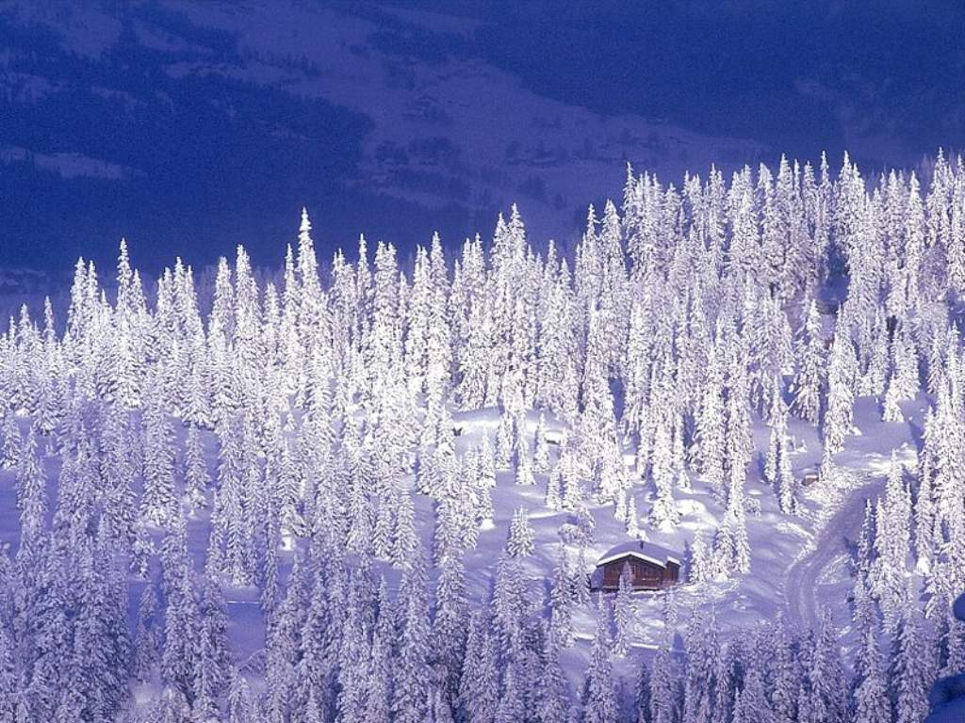

Slide 15
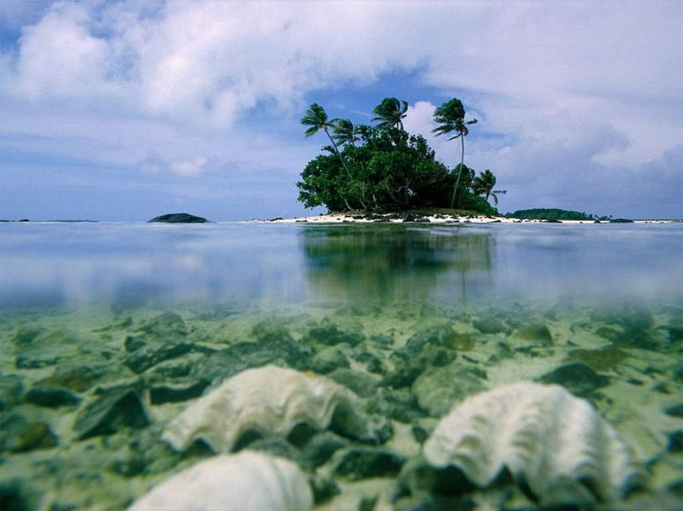

Slide 16
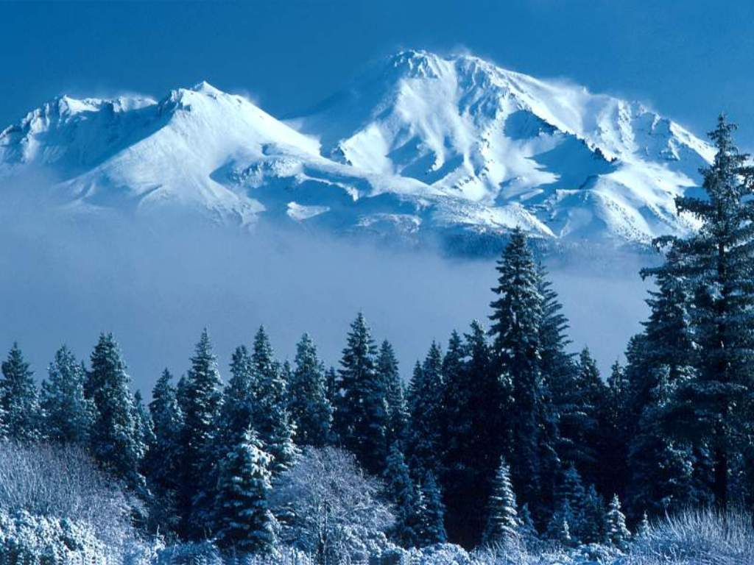

Slide 17
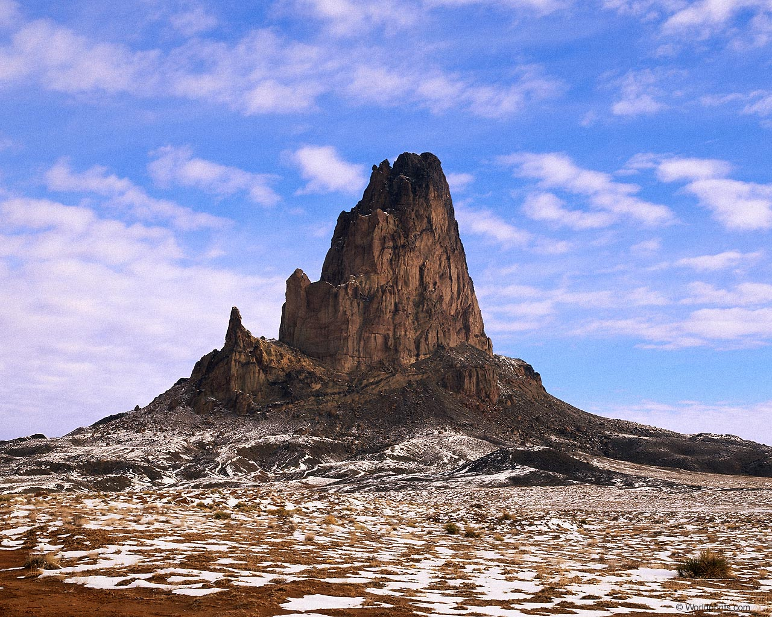

Slide 25
Дякую за увагу!

